Slide 1
편의점 추가자료
『제1장 유통의 이해』

Slide 2
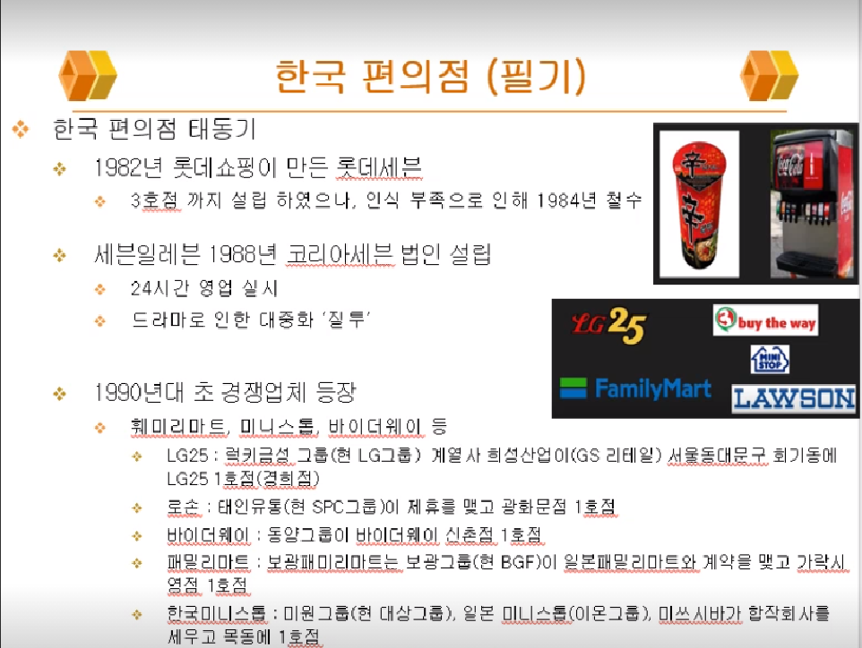
세븐 일레븐의 시작
Notes:
편의점의 역사(최초의 편의점과 사라진편의점)

Slide 3
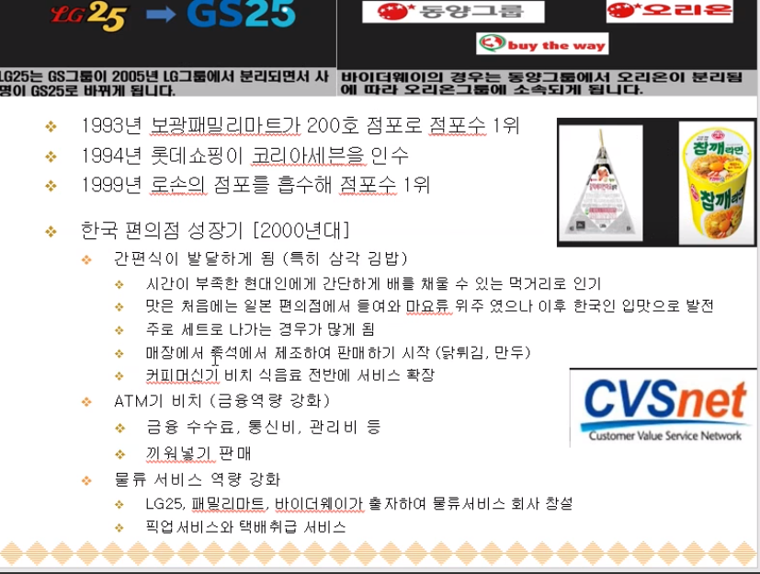
세븐 일레븐의 시작
Notes:
편의점의 역사(최초의 편의점과 사라진편의점)

Slide 4
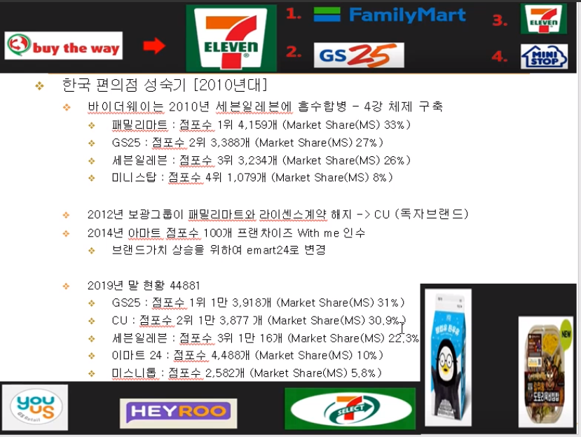
세븐 일레븐의 시작
Notes:
편의점의 역사(최초의 편의점과 사라진편의점)

Slide 5
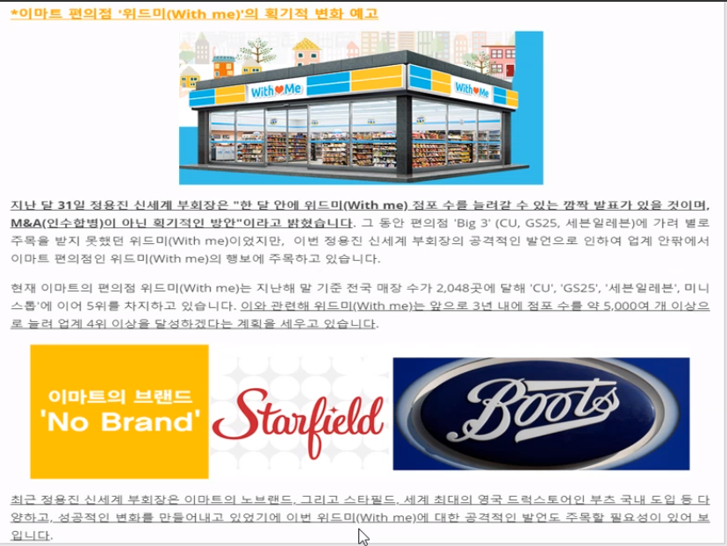
세븐 일레븐의 시작
Notes:
편의점의 역사(최초의 편의점과 사라진편의점)

Slide 6
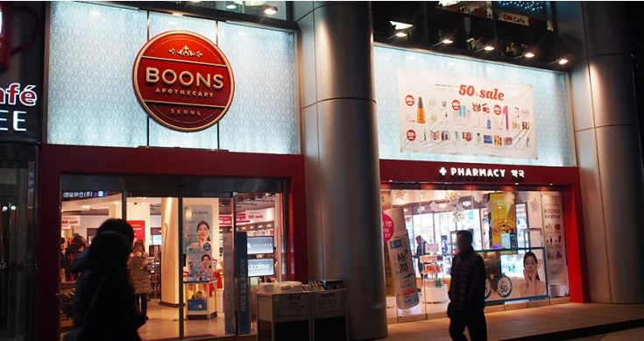
세븐 일레븐의 시작
Notes:
편의점의 역사(최초의 편의점과 사라진편의점)

